Slide 1
Результаты Всероссийских проверочных работ (ВПР) в Приморском крае
2024 год
6 класс

Slide 2
Цель Всероссийских проверочных работ
Мониторинг уровня подготовки обучающихся в соответствии с федеральными государственными образовательными стандартами

Slide 3
Как использовать результаты ВПР
Муниципальный уровень
Образовательная организация
адресная работа с образовательными организациями и учителями, чьи учащиеся показывают низкие результаты
организация методических заседаний по выработке стратегий исправления основных ошибок
организация транслирования опыта учителей, учащиеся которых показывают стабильные и хорошие результаты
корректировка образовательного процесса (совершенствование образовательных программ, методик, технологий обучения)
информирование родителей о результатах ВПР
проведение педагогических советов по результатам ВПР с целью улучшения качества образования обучающихся
формирование графика внутришкольного контроля на будущий учебный год
Учитель
Родитель и ученик
планирование индивидуального маршрута обучения для каждого учащегося
выявление проблем в усвоении образовательной программы начального общего образования
самооценка профессиональной деятельности педагога
формирование направлений совершенствования преподавания предмета
объективная оценка уровня учебных достижений учащегося
возможность принять участие в построении индивидуальной образовательной траектории

Slide 4
Общие сведения
*Количество участников указано без учета обучающихся, принимавших участие, но не получивших результат

Slide 5
Основные результаты
по русскому языку

Slide 6



Русский язык, 6 класс
Описание работы
Перевод первичных баллов
в отметки по пятибалльной шкале
14 заданий
максимальный балл за работу - 51
Отметка | «2» | «3» | «4» | «5»
Первичные баллы | 0-24 | 25-34 | 35-44 | 45-51
14 заданий базового уровня сложности
минимальный балл за работу - 25
Работа состоит
из одной части
задания 1–3, 7–12, 14 предполагают запись развернутого ответа
45 минут
задания 4–6, 13 − краткого ответа в виде слова (сочетания слов)

Slide 7
Требования (умения)
Русский язык, 6 класс
№ п/п | Блоки ПООП НОО: выпускник научится / получит возможность научиться или проверяемые требования (умения) в соответствии с ФГОС
1К1 | Списывать текст с пропусками орфограмм и пунктограмм, соблюдать в практике письма изученные орфографические и пунктуационные нормы/ совершенствовать орфографические и пунктуационные умения и навыки на основе знаний о нормах русского литературного языка; соблюдать культуру чтения, говорения, аудирования и письма
1К2
1К3
2К1 | Проводить морфемный и словообразовательный анализы слов; проводить морфологический анализ слова; проводить синтаксический анализ предложения. Распознавать уровни и единицы языка в предъявленном тексте и видеть взаимосвязь между ними
2К2
2К3
2К4
3.1 | Распознавать заданное слово в ряду других на основе сопоставления звукового и буквенного состава, осознавать и объяснять причину несовпадения звуков и букв в слове. Распознавать уровни и единицы языка в предъявленном тексте и видеть взаимосвязь между ними
3.2
4 | Проводить орфоэпический анализ слова; определять место ударного слога. Соблюдать в речевой практике основные орфоэпические, лексические, грамматические, стилистические, орфографические и пунктуационные нормы русского литературного языка; оценивать собственную и чужую речь с позиции соответствия языковым нормам /осуществлять речевой самоконтроль
5 | Опознавать самостоятельные части речи и их формы, служебные части речи. Распознавать уровни и единицы языка в предъявленном тексте и видеть взаимосвязь между ними
6 | Распознавать случаи нарушения грамматических норм русского литературного языка в формах слов различных частей речи и исправлять эти нарушения/осуществлять речевой самоконтроль
7.1 | Анализировать различные виды предложений с точки зрения их структурно-смысловой организации и функциональных особенностей, распознавать предложения с подлежащим и сказуемым, выраженными существительными в именительном падеже; опираться на грамматический анализ при объяснении выбора тире и места его постановки в предложении. Соблюдать в речевой практике основные орфографические и пунктуационные нормы русского литературного языка / совершенствовать орфографические и пунктуационные умения
7.2
8.1 | Анализировать различные виды предложений с точки зрения их структурно-смысловой организации и функциональных особенностей, распознавать предложения с обращением, однородными членами, двумя грамматическими основами; опираться на грамматический анализ при объяснении расстановки знаков препинания в предложении. Соблюдать в речевой практике основные орфографические и пунктуационные нормы русского литературного языка/совершенствовать орфографические и пунктуационные умения и навыки
8.2

Slide 8
Требования (умения)
Русский язык, 6 класс
№ п/п | Блоки ПООП НОО: выпускник научится / получит возможность научиться или проверяемые требования (умения) в соответствии с ФГОС
9 | Владеть навыками изучающего чтения и информационной переработки прочитанного материала; адекватно понимать тексты различных функционально- смысловых типов речи и функциональных разновидностей языка; анализировать текст с точки зрения его основной мысли, адекватно формулировать основную мысль текста в письменной форме. Использовать при работе с текстом разные виды чтения (поисковое, просмотровое, ознакомительное, изучающее, реферативное)/соблюдать культуру чтения, говорения, аудирования и письма
10 | Осуществлять информационную переработку прочитанного текста, передавать его содержание в виде плана в письменной форме. Использовать при работе с текстом разные виды чтения (поисковое, просмотровое, ознакомительное, изучающее, реферативное). Владеть умениями информационно перерабатывать прочитанные и прослушанные тексты и представлять их в виде тезисов, конспектов, аннотаций, рефератов; соблюдать культуру чтения, говорения, аудирования и письма
11 | Понимать целостный смысл текста, находить в тексте требуемую информацию с целью подтверждения выдвинутых тезисов, на основе которых необходимо построить речевое высказывание в письменной форме. Использовать при работе с текстом разные виды чтения (поисковое, просмотровое, ознакомительное, изучающее, реферативное). Проводить самостоятельный поиск текстовой и нетекстовой информации, отбирать и анализировать полученную информацию; соблюдать культуру чтения, говорения, аудирования и письма
12.1 | Распознавать и адекватно формулировать лексическое значение многозначного слова с опорой на контекст; использовать многозначное слово в другом значении в самостоятельно составленном и оформленном на письме речевом высказывании. Распознавать уровни и единицы языка в предъявленном тексте и видеть взаимосвязь между ними; создавать устные и письменные высказывания. Соблюдать культуру чтения, говорения, аудирования и письма; осуществлять речевой самоконтроль
12.2
13.1 | Распознавать стилистическую принадлежность слова и подбирать к слову близкие по значению слова (синонимы).Распознавать уровни и единицы языка в предъявленном тексте и видеть взаимосвязь между ними; использовать синонимические ресурсы русского языка для более точного выражения мысли и усиления выразительности речи; соблюдать культуру чтения, говорения, аудирования и письма; осуществлять речевой самоконтроль
13.2
14.1 | Распознавать значение фразеологической единицы; на основе значения фразеологизма и собственного жизненного опыта обучающихся определять конкретную жизненную ситуацию для адекватной интерпретации фразеологизма; умение строить монологическое контекстное высказывание в письменной форме. Распознавать уровни и единицы языка в предъявленном тексте и видеть взаимосвязь между ними; использовать языковые средства адекватно цели общения и речевой ситуации
14.2

Slide 9
Изменение доли участников по качеству знаний («4»+ «5») по результатам ВПР в 2021-2024 гг.
Русский язык, 6 класс

Slide 10
Достижение планируемых результатов
Русский язык, 6 класс
результат лучше общероссийского
результат выше 80%
самый низкий % выполнения

Slide 11
Распределение участников по отметкам, %
Русский язык, 6 класс
Количество участников | 6 класс
Россия (вся выборка) | 1470159
Приморский край | 18644

Slide 12
Распределение первичных баллов
Русский язык, 6 класс
«2»
«3»
«4»
«5»

Slide 13
Выполнение заданий группами участников, %
Русский язык, 6 класс

Slide 14
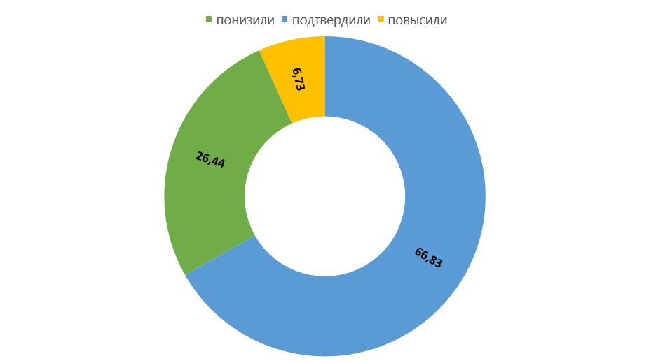
Сравнение отметок за работу с отметками по журналу
Русский язык, 6 класс

Slide 15
Выводы
Русский язык, 6 класс
В ВПР по русскому языку в 6 классах приняло участие 18644 человека.
Не справились с работой (получили «2») 2440 участника (13,1%).
41,89% участников показали качество знаний (получили «4» и «5») в процессе выполнения работы.
Наибольшую сложность при выполнении работы вызвали задания 1К1, 2К3, 2К4, 6, 7.2, 8.2, 9, 10, 12.2, 13.1, 14.1, 14.2.

Slide 16
Основные результаты
по математике

Slide 17
Математика, 6 класс
Описание работы
Перевод первичных баллов
в отметки по пятибалльной шкале
13 заданий
6 заданий базового уровня сложности
максимальный балл за работу - 16
Отметка | «2» | «3» | «4» | «5»
Первичные баллы | 0-5 | 6-9 | 10-13 | 14-16
6 задания повышенного уровня сложности
минимальный балл за работу - 6
1 заданий высокого уровня сложности
Работа состоит
из одной части
Проверяемые элементы:
Числа и вычисления;
Геометрические фигуры;
Текстовые задачи;
Статистика и теория вероятностей;
Измерения и вычисления.
В заданиях 1–8, 10 необходимо записать только ответ.
В задании 12 нужно изобразить рисунок или требуемые элементы рисунка.
В заданиях 9, 11, 13 требуется записать решение и ответ.
60 минут

Slide 18
Требования (умения)
Математика, 6 класс
№ п/п | Блоки ПООП НОО: выпускник научится / получит возможность научиться или проверяемые требования (умения) в соответствии с ФГОС
1 | Развитие представлений о числе и числовых системах от натуральных до действительных чисел. Оперировать на базовом уровне понятием целое число
2 | Развитие представлений о числе и числовых системах от натуральных до действительных чисел. Оперировать на базовом уровне понятием обыкновенная дробь, смешанное число
3 | Развитие представлений о числе и числовых системах от натуральных до действительных чисел. Решать задачи на нахождение части числа и числа по его части
4 | Развитие представлений о числе и числовых системах от натуральных до действительных чисел. Оперировать на базовом уровне понятием десятичная дробь
5 | Умение пользоваться оценкой и прикидкой при практических расчетах. Оценивать размеры реальных объектов окружающего мира
6 | Умение извлекать информацию, представленную в таблицах, на диаграммах. Читать информацию, представленную в виде таблицы, диаграммы / извлекать, интерпретировать информацию, представленную в таблицах и на диаграммах, отражающую свойства и характеристики реальных процессов и явлений
7 | Овладение символьным языком алгебры. Оперировать понятием модуль числа, геометрическая интерпретация модуля числа
8 | Развитие представлений о числе и числовых системах от натуральных до действительных чисел. Сравнивать рациональные числа / упорядочивать числа, записанные в виде обыкновенных дробей, десятичных дробей
9 | Овладение навыками письменных вычислений. Использовать свойства чисел и правила действий с рациональными числами при выполнении вычислений / выполнять вычисления, в том числе с использованием приемов рациональных вычислений
10 | Умение анализировать, извлекать необходимую информацию. Решать несложные логические задачи, находить пересечение, объединение, подмножество в простейших ситуациях
11 | Умение применять изученные понятия, результаты, методы для решения задач практического характера и задач их смежных дисциплин. Решать задачи на покупки, находить процент от числа, число по проценту от него, находить процентное отношение двух чисел, находить процентное снижение или процентное повышение величины
12 | Овладение геометрическим языком, развитие навыков изобразительных умений, навыков геометрических построений. Оперировать на базовом уровне понятиями: фигура, точка, отрезок, прямая, луч, ломанная, угол, многоугольник, треугольник и четырехугольник, прямоугольник и квадрат, окружность и круг, прямоугольный параллелепипед, куб, шар. Изображать изучаемые фигуры от руки и с помощью линейки
13 | Умение проводить логические обоснования, доказательства математических утверждений. Решать простые и сложные задачи разных типов, а также задачи повышенной трудности

Slide 19
Изменение доли участников по качеству знаний («4»+«5») по результатам ВПР в 2021-2024 гг.
Математика, 6 класс

Slide 20
Достижение планируемых результатов
Математика, 6 класс
результат лучше общероссийского
результат выше 80%
самый низкий % выполнения

Slide 21
Распределение участников по отметкам, %
Математика, 6 класс
Количество участников | 6 класс
Россия (вся выборка) | 1470369
Приморский край | 18863

Slide 22
Распределение первичных баллов
Математика, 6 класс
«2»
«3»
«4»
«5»

Slide 23
Выполнение заданий группами участников
Математика, 6 класс

Slide 24
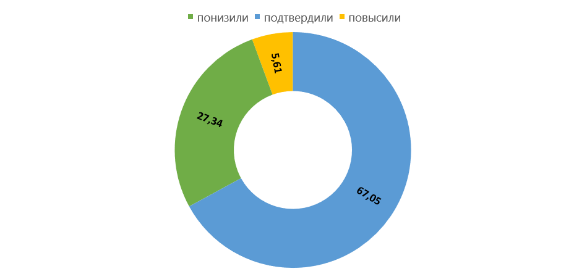
Сравнение отметок за работу с отметками по журналу
Математика, 6 класс

Slide 25
Выводы
Математика, 6 класс
В ВПР по математике в 6 классах приняло участие 18863 человека.
Не справились с работой (получили «2») 1956 участников (10,4%).
37,98% участников показали качество знаний (получили «4» и «5») в процессе выполнения работы.
Наибольшую сложность при выполнении работы вызвали задания 3, 9, 11.

Slide 26
Основные результаты
по биологии (линейная программа)

Slide 27
Биология (ЛП), 6 класс
Описание работы
Перевод первичных баллов
в отметки по пятибалльной шкале
10 заданий
7 заданий базового уровня сложности
максимальный балл за работу - 24
Отметка | «2» | «3» | «4» | «5»
Первичные баллы | 0-9 | 10-14 | 15-19 | 20-24
3 задания повышенного уровня сложности
минимальный балл за работу - 10
Работа состоит
из одной части
45 минут
Подпункты задания 1 требуют краткого ответа в виде одного или нескольких слов.
Задания 2.1, 6 требуют краткого ответа в виде одной цифры.
Задания 2.2, 4 (все подпункты), 7, 8, 9, 10 предполагают развернутый ответ ограниченного объема.
Задания 3, 5 требуют установления соответствия элементов двух множеств и записи ответа в виде последовательности цифр.

Slide 28
Требования (умения)
Биология (ЛП), 6 класс
№ п/п | Блоки ПООП НОО: выпускник научится / получит возможность научиться или проверяемые требования (умения) в соответствии с ФГОС
1.1 | Свойства живых организмов, их проявление у растений. Жизнедеятельность цветковых растений. Выделять существенные признаки биологических объектов (клеток и организмов растений, животных, грибов, бактерий) и процессов, характерных для живых организмов
1.2
1.3
2.1 | Микроскопическое строение растений. Ткани растений. Устанавливать взаимосвязи между особенностями строения и функциями клеток и тканей, органов и систем органов
2.2
3 | Царство Растения. Органы цветкового растения. Жизнедеятельность цветковых растений. Выделять существенные признаки биологических объектов (клеток и организмов растений, животных, грибов, бактерий) и процессов, характерных для живых организмов
4.1 | Царство Растения. Органы цветкового растения. Различать по внешнему виду, схемам и описаниям реальные биологические объекты или их изображения, выявлять отличительные признаки биологических объектов
4.2
4.3
5 | Царство Растения. Органы цветкового растения. Различать по внешнему виду, схемам и описаниям реальные биологические объекты или их изображения, выявлять отличительные признаки биологических объектов
6 | Царство Растения. Органы цветкового растения. Жизнедеятельность цветковых растений. Многообразие цветковых растений. Выделять существенные признаки биологических объектов (клеток и организмов растений, животных, грибов, бактерий) и процессов, характерных для живых организмов
7 | Органы цветкового растения. Микроскопическое строение растений. Приобретение опыта использования методов биологической науки и проведения несложных биологических экспериментов для изучения живых организмов и человека. Работа с биологическим рисунком и микрофотографией
8.1 | Биология как наука. Методы изучения живых организмов. Свойства живых организмов. Устанавливать причинно-следственные связи, строить логическое рассуждение, умозаключение (индуктивное, дедуктивное и по аналогии) и делать выводы. Приобретение опыта использования методов биологической науки и проведения несложных биологических экспериментов для изучения живых организмов и человека
8.2
9 | Царство Растения. Органы цветкового растения. Многообразие цветковых растений. Устанавливать причинно-следственные связи, строить логическое рассуждение, умозаключение (индуктивное, дедуктивное и по аналогии) и делать выводы

Slide 29
Изменение доли участников по качеству знаний («4»+«5») по результатам ВПР в 2021-2024 гг.
Биология (ЛП), 6 класс

Slide 30
Достижение планируемых результатов
Биология (ЛП), 6 класс
результат лучше общероссийского
результат выше 80%
самый низкий % выполнения

Slide 31
Распределение участников по отметкам, %
Биология (ЛП), 6 класс
Количество участников | 6 класс
Россия (вся выборка) | 609198
Приморский край | 7480

Slide 32
Распределение первичных баллов
Биология (ЛП), 6 класс
«2»
«3»
«4»
«5»

Slide 33
Выполнение заданий группами участников
Биология (ЛП), 6 класс

Slide 34
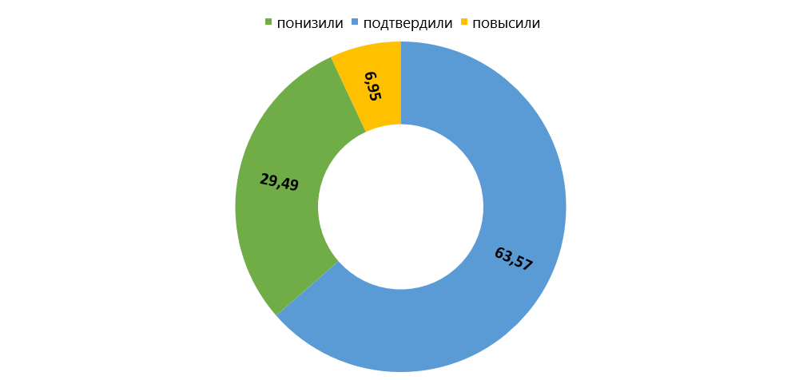
Сравнение отметок за работу с отметками по журналу
Биология (ЛП), 6 класс

Slide 35
Выводы
Биология (ЛП), 6 класс
В ВПР по биологии (линейная программа) в 6 классах приняло участие 7480 человека.
Не справились с работой (получили «2») 552 участника (7,3%).
48,06% участников показали качество знаний (получили «4» и «5»)в процессе выполнения работы.
Наибольшую сложность при выполнении работы вызвали задания 1.2, 1.3, 2.2, 4.2, 4.3, 7, 8.1, 8.2.

Slide 36
Основные результаты
по биологии (концентрическая программа)

Slide 37
Биология (КП), 6 класс
Описание работы
Перевод первичных баллов
в отметки по пятибалльной шкале
10 заданий
7 заданий базового уровня сложности
максимальный балл за работу - 24
Отметка | «2» | «3» | «4» | «5»
Первичные баллы | 0-9 | 10-14 | 15-19 | 20-24
3 задания повышенного уровня сложности
минимальный балл за работу - 10
Работа состоит
из одной части
45 минут
Подпункты задания 1 требуют краткого ответа в виде одного или нескольких слов.
Задания 2.1, 6, 9 требуют краткого ответа в виде одной цифры.
Задания 2.2, 4 (все подпункты) предполагают развернутый ответ ограниченного объема; задания 8.2, 10 – заполнение таблицы.
Задания 3, 5, 7, 8.1 требуют установления соответствия элементов двух множеств и записи ответа в виде последовательности цифр.

Slide 38
Требования (умения)
Биология (КП), 6 класс
№ п/п | Блоки ПООП НОО: выпускник научится / получит возможность научиться или проверяемые требования (умения) в соответствии с ФГОС
1.1 | Свойства живых организмов, их проявление у растений. Жизнедеятельность цветковых растений. Выделять существенные признаки биологических объектов (клеток и организмов растений, животных, грибов, бактерий) и процессов, характерных для живых организмов
1.2
1.3
2.1 | Микроскопическое строение растений. Ткани растений. Устанавливать взаимосвязи между особенностями строения и функциями клеток и тканей, органов и систем органов
2.2
3 | Царство Растения. Органы цветкового растения. Жизнедеятельность цветковых растений. Выделять существенные признаки биологических объектов (клеток и организмов растений, животных, грибов, бактерий) и процессов, характерных для живых организмов
4.1 | Царство Растения. Органы цветкового растения. Различать по внешнему виду, схемам и описаниям реальные биологические объекты или их изображения, выявлять отличительные признаки биологических объектов
4.2
4.3
5 | Царство Растения. Органы цветкового растения. Различать по внешнему виду, схемам и описаниям реальные биологические объекты или их изображения, выявлять отличительные признаки биологических объектов
6 | Царство Растения. Органы цветкового растения. Жизнедеятельность цветковых растений. Многообразие цветковых растений. Выделять существенные признаки биологических объектов (клеток и организмов растений, животных, грибов, бактерий) и процессов, характерных для живых организмов.
7 | Классификация организмов. Принципы классификации. Осуществлять классификацию биологических объектов (растений, животных, бактерий, грибов) на основе определения их принадлежности к определенной систематической группе
8.1 | Царство Растения. Царство Бактерии. Царство Грибы. Сравнивать биологические объекты (растения, животные, бактерии, грибы), процессы жизнедеятельности; делать выводы и умозаключения на основе сравнения
8.2
9 | Царство Растения. Царство Бактерии. Царство Грибы. Объяснять общность происхождения и эволюции систематических групп растений и животных на примерах сопоставления биологических объектов
10 | Царство Растения. Царство Бактерии. Царство Грибы. Осуществлять классификацию биологических объектов (растений, животных, бактерий, грибов) на основе определения их принадлежности к определенной систематической группе

Slide 39
Изменение доли участников по качеству знаний («4»+«5») по результатам ВПР в 2021-2024 гг.
Биология (КП), 6 класс

Slide 40
Достижение планируемых результатов
Биология (КП), 6 класс
результат лучше общероссийского
результат выше 80%
самый низкий % выполнения

Slide 41
Распределение участников по отметкам, %
Биология (КП), 6 класс
Количество участников | 6 класс
Россия (вся выборка) | 120849
Приморский край | 1863

Slide 42
Распределение первичных баллов
«2»
«3»
«4»
«5»

Slide 43
Выполнение заданий группами участников
Биология (КП), 6 класс

Slide 44
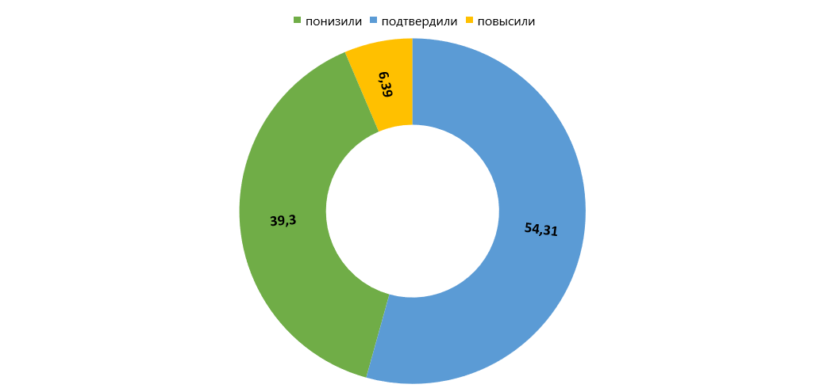
Сравнение отметок за работу с отметками по журналу
Биология (КП), 6 класс

Slide 45
Выводы
Биология (КП), 6 класс
В ВПР по биологии (концентрическая программа) в 6 классах приняло участие 1863 человек.
Не справились с работой (получили «2») 259 участников (13,9%).
39,28% участников показали качество знаний (получили «4» и «5») в процессе выполнения работы.
Наибольшую сложность при выполнении работы вызвали задания 1.2, 1.3, 2.2, 4.2, 4.3, 10.

Slide 46
Основные результаты
по география

Slide 47
География, 6 класс
Описание работы
Перевод первичных баллов
в отметки по пятибалльной шкале
9/20 заданий
15 заданий базового уровня сложности
максимальный балл за работу - 33
Отметка | «2» | «3» | «4» | «5»
Первичные баллы | 0-9 | 10-20 | 21-28 | 29-33
5 задания повышенного уровня сложности
минимальный балл за работу - 10
Большинство заданий состоит из двух/трех частей (пунктов), объединенных содержанием (темой) задания, но различающихся по форме и решаемым обучающимися задачам.
Все задания проверяют умение обучающихся работать с различными источниками географической информации (картами, фотографиями, графиками и иными условно-графическими объектами, текстами, таблицами).
С учетом времени, отведенного на выполнение работы, задания требуют преимущественно краткого ответа в виде одного или нескольких слов, последовательности цифр, числа, а также в графической форме (в виде изображения символов) и записи ответа на контурной карте.
Работа состоит из одной части
45 минут

Slide 48
Требования (умения)
География, 6 класс
№ п/п | Блоки ПООП НОО: выпускник научится / получит возможность научиться или проверяемые требования (умения) в соответствии с ФГОС
1.1 | Изображения земной поверхности. Глобус и географическая карта. Развитие географических знаний о Земле. Умение определять понятия, устанавливать аналогии. Сформированность представлений о географии, ее роли в освоении планеты человеком. Сформированность представлений об основных этапах географического освоения Земли, открытиях великих путешественников. Сформированность представлений о географических объектах. Владение основами картографической грамотности и использования географической карты для решения разнообразных задач. Навыки использования различных источников географической информации для решения учебных задач
1.2
2.1 | Изображения земной поверхности. Географическая карта. Владение основами картографической грамотности и использования географической карты для решения разнообразных задач. Навыки использования различных источников географической информации для решения учебных задач. Сформированность представлений о географических объектах. Смысловое чтение. Умение оценивать правильность выполнения учебной задачи
2.2
3.1 | Изображения земной поверхности. План местности. Умение применять и преобразовывать знаки и символы, модели и схемы для решения учебных и познавательных задач. Умение устанавливать причинно-следственные связи, строить логическое рассуждение, умозаключение и делать выводы. Владение основами картографической грамотности и использования географической карты для решения разнообразных задач. Умение применять географическое мышление в познавательной практике. Сформированность представлений о необходимости географических знаний для решения практических задач
3.2
3.3
4.1 | Земля – часть Солнечной системы. Движения Земли и их следствия. Умение устанавливать причинно- следственные связи, строить логическое рассуждение, умозаключение и делать выводы. Навыки использования различных источников географической информации для решения учебных задач. Умение применять географическое мышление в познавательной практике. Сформированность представлений и основополагающих теоретических знаний о целостности и неоднородности Земли как планеты в пространстве и во времени
4.2
4.3
5.1 | Географическая оболочка. Природные зоны Земли. Умение определять понятия, устанавливать аналогии, классифицировать. Умение устанавливать причинно-следственные связи. Сформированность представлений и основополагающих теоретических знаний о целостности и неоднородности Земли как планеты в пространстве и во времени, особенностях природы Земли. Сформированность представлений о географических объектах, явлениях, закономерностях; владение понятийным аппаратом географии
5.2
6.1 | Атмосфера – воздушная оболочка Земли. Температура воздуха. Суточный и годовой ход температур и его графическое отображение. Вода в атмосфере и атмосферные осадки. Диаграмма годового количества осадков. Ветер. Графическое отображение направления ветра. Роза ветров. Погода. Умение применять и преобразовывать знаки и символы, модели и схемы для решения учебных и познавательных задач. Практические умения и навыки использования количественных и качественных характеристик компонентов географической среды. Навыки использования различных источников географической информации для решения учебных задач. Смысловое чтение
6.2
6.3
7 | Сформированность представлений о географических объектах, процессах, явлениях, закономерностях; владение понятийным аппаратом географии. Смысловое чтение
8 | Стихийные природные явления. Сформированность представлений о географических объектах, процессах, явлениях, закономерностях; владение понятийным аппаратом географии. Умение определять понятия, устанавливать аналогии. Умения и навыки использования разнообразных географических знаний для объяснения и оценки явлений и процессов, самостоятельного оценивания уровня безопасности окружающей среды, соблюдения мер безопасности в случае природных стихийных бедствий
9.1 | Человечество на Земле. Практические умения и навыки использования количественных и качественных характеристик компонентов географической среды. Сформированность представлений и основополагающих теоретических знаний о целостности и неоднородности Земли как планеты в пространстве и во времени, особенностях жизни, культуры и хозяйственной деятельности людей на разных материках и в отдельных странах. Умение применять географическое мышление в познавательной практике. Навыки использования различных источников географической информации для решения учебных задач
9.2
9.3

Slide 49
Изменение доли участников по качеству знаний («4»+«5») по результатам ВПР в 2021-2024 гг.
География, 6 класс

Slide 50
Достижение планируемых результатов
География, 6 класс
результат лучше общероссийского
результат выше 80%
самый низкий % выполнения

Slide 51
Распределение участников по отметкам, %
География, 6 класс
Количество участников | 6 класс
Россия (вся выборка) | 732035
Приморский край | 9194

Slide 52
Распределение первичных баллов
География, 6 класс
«2»
«3»
«4»
«5»

Slide 53
Выполнение заданий группами участников
География, 6 класс

Slide 54
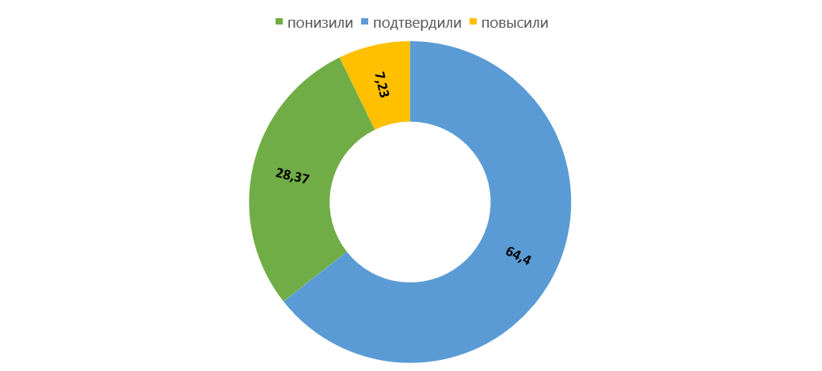
Сравнение отметок за работу с отметками по журналу
География, 6 класс

Slide 55
Выводы
География, 6 класс
В ВПР по географии в 6 классах приняло участие 9194 человек.
Не справились с работой (получили «2») 361 участников (4%).
52,94% участников показали качество знаний (получили «4» и «5») в процессе выполнения работы.
Наибольшую сложность при выполнении работы вызвали задания 2.1, 2.2, 6.3

Slide 56
Основные результаты
по история

Slide 57
История, 6 класс
Описание работы
Перевод первичных баллов
в отметки по пятибалльной шкале
8 заданий
7 заданий базового уровня сложности
максимальный балл за работу - 16
Отметка | «2» | «3» | «4» | «5»
Первичные баллы | 0-3 | 4-8 | 9-12 | 13-16
1 задание повышенного уровня сложности
минимальный балл за работу - 14
Работа состоит
из одной части
45 минут
Ответами к заданиям 1, 2, 6 и 7 являются последовательность цифр, буква или слово (словосочетание).
Задания 3, 4, и 8 предполагают развернутый ответ.
Задание 5 предполагает работу с контурной картой.

Slide 58
Требования (умения)
История, 6 класс
№ п/п | Блоки ПООП НОО: выпускник научится / получит возможность научиться или проверяемые требования (умения) в соответствии с ФГОС
1 | Умение создавать, применять и преобразовывать знаки и символы, модели и схемы для решения учебных и познавательных задач. Работать с изобразительными историческими источниками, понимать и интерпретировать содержащуюся в них информацию
2 | Смысловое чтение. Проводить поиск информации в исторических текстах, материальных исторических памятниках Средневековья
3 | Умение определять понятия, создавать обобщения, устанавливать аналогии, классифицировать, самостоятельно выбирать основания и критерии для классификации; владение основами самоконтроля, самооценки, принятия решений и осуществления осознанного выбора в учебной и познавательной деятельности. Умение объяснять смысл основных хронологических понятий, терминов
4 | Умение осознанно использовать речевые средства в соответствии с задачей коммуникации; владение основами самоконтроля, самооценки, принятия решений и осуществления осознанного выбора в учебной и познавательной деятельности. Давать оценку событиям и личностям отечественной и всеобщей истории Средних веков
5 | Умение создавать, применять и преобразовывать знаки и символы, модели и схемы для решения учебных и познавательных задач; владение основами самоконтроля, самооценки, принятия решений и осуществления осознанного выбора в учебной и познавательной деятельности. Использовать историческую карту как источник информации о территории, об экономических и культурных центрах Руси и других государств в Средние века, о направлениях крупнейших передвижений людей – походов, завоеваний, колонизаций и др.
6 | Умение объединять предметы и явления в группы по определенным признакам, сравнивать, классифицировать и обобщать факты и явления. Раскрывать характерные, существенные черты ценностей, господствовавших в средневековых обществах, религиозных воззрений, представлений средневекового человека о мире; сопоставлять развитие Руси и других стран в период Средневековья, показывать общие черты и особенности
7 | Умение объединять предметы и явления в группы по определенным признакам, сравнивать, классифицировать и обобщать факты и явления. Локализовать во времени общие рамки и события Средневековья, этапы становления и развития Российского государства
8 | Умение создавать обобщения, классифицировать, самостоятельно выбирать основания и критерии для классификации. Уметь взаимодействовать с людьми другой культуры, национальной и религиозной принадлежности на основе ценностей современного российского общества: гуманистических и демократических ценностей, идей мира и взаимопонимания между народами, людьми разных культур; уважать историческое наследие народов России

Slide 59
Изменение доли участников по качеству знаний («4»+«5») по результатам ВПР в 2021-2024 гг.
История, 6 класс

Slide 60
Достижение планируемых результатов
История, 6 класс
результат лучше общероссийского
результат выше 80%
самый низкий % выполнения

Slide 61
Распределение участников по отметкам, %
История, 6 класс
Количество участников | 6 класс
Россия (вся выборка) | 726624
Приморский край | 9298

Slide 62
Распределение первичных баллов
История, 6 класс
«2»
«3»
«4»
«5»

Slide 63
Выполнение заданий группами участников

Slide 64
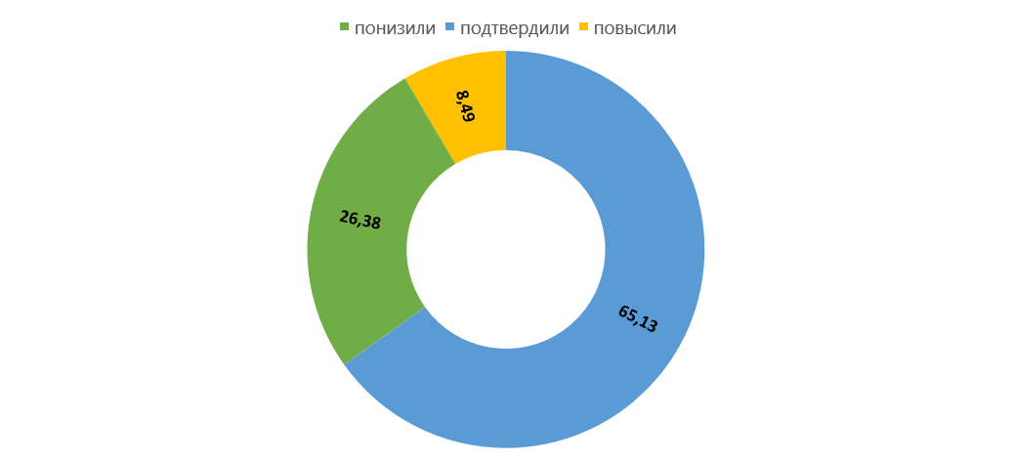
Сравнение отметок за работу с отметками по журналу
История, 6 класс

Slide 65
Выводы
История, 6 класс
В ВПР по истории в 6 классах приняло участие 9298 человек.
Не справились с работой (получили «2») 402 участников (4,4%).
47,14% участников показали качество знаний (получили «4» и «5») в процессе выполнения работы.
Наибольшую сложность при выполнении работы вызвали задания 3, 4, 7, 8.

Slide 66
Основные результаты
по обществознанию

Slide 67
Обществознание, 6 класс
Описание работы
Перевод первичных баллов
в отметки по пятибалльной шкале
8 заданий
7 заданий базового уровня сложности
максимальный балл за работу - 21
Отметка | «2» | «3» | «4» | «5»
Первичные баллы | 0-6 | 7-12 | 13-17 | 18-21
1 задания повышенного уровня сложности
минимальный балл за работу - 7
Работа состоит из одной части
45 минут
2 задания предполагают краткий ответ в виде комбинации цифр;
6 заданий – развернутый ответ.
Задания в совокупности охватывают различные аспекты содержания базовых социальных ролей (гражданина, потребителя, труженика (работника), члена семьи), а также основы межличностных отношений и особенности поведения человека в современной информационной среде.

Slide 68
Требования (умения)
Обществознание, 6 класс
№ п/п | Блоки ПООП НОО: выпускник научится / получит возможность научиться или проверяемые требования (умения) в соответствии с ФГОС
1.1 | Приобретение теоретических знаний и опыта применения полученных знаний и умений для определения собственной активной позиции в общественной жизни, для решения типичных задач в области социальных отношений, адекватных возрасту обучающихся, межличностных отношений, включая отношения между людьми различных национальностей и вероисповеданий, возрастов и социальных групп; развитие социального кругозора и формирование познавательного интереса к изучению общественных дисциплин
1.2 | В модельных и реальных ситуациях выделять сущностные характеристики и основные виды деятельности людей, объяснять роль мотивов в деятельности человека. Выполнять несложные практические задания по анализу ситуаций, связанных с различными способами разрешения межличностных конфликтов; выражать собственное отношение к различным способам разрешения межличностных конфликтов
2 | Приобретение теоретических знаний и опыта применения полученных знаний и умений для определения собственной активной позиции в общественной жизни, для решения типичных задач в области социальных отношений, адекватных возрасту обучающихся, межличностных отношений, включая отношения между людьми различных национальностей и вероисповеданий, возрастов и социальных групп; развитие социального кругозора и формирование познавательного интереса к изучению общественных дисциплин. Использовать знания о биологическом и социальном в человеке для характеристики его природы
3.1 | Освоение приемов работы с социально значимой информацией, ее осмысление; развитие способностей обучающихся делать необходимые выводы и давать обоснованные оценки социальным событиям и процессам; развитие социального кругозора и формирование познавательного интереса к изучению общественных дисциплин
3.2
4 | Приобретение теоретических знаний и опыта применения полученных знаний и умений для определения собственной активной позиции в общественной жизни, для решения типичных задач в области социальных отношений, адекватных возрасту обучающихся, межличностных отношений, включая отношения между людьми различных национальностей и вероисповеданий, возрастов и социальных групп; развитие социального кругозора и формирование познавательного интереса к изучению общественных дисциплин. Использовать знания о биологическом и социальном в человеке для характеристики его природы
5.1 | Понимание основных принципов жизни общества, основ современных научных теорий общественного развития; формирование основ правосознания для соотнесения собственного поведения и поступков других людей с нравственными ценностями и нормами поведения, установленными законодательством Российской Федерации, убежденности в необходимости защищать правопорядок правовыми способами и средствами, умений реализовывать основные социальные роли в пределах своей дееспособности
5.2 | Развитие социального кругозора и формирование познавательного интереса к изучению общественных дисциплин. Использовать знания о биологическом и социальном в человеке для характеристики его природы; характеризовать и иллюстрировать конкретными примерами группы потребностей человека; приводить примеры основных видов деятельности человека; различать экономические, социальные, политические, культурные явления и процессы общественной жизни. Наблюдать и характеризовать явления и события, происходящие в различных сферах общественной жизни
6.1 | Приобретение теоретических знаний и опыта применения полученных знаний и умений для определения собственной активной позиции в общественной жизни, для решения типичных задач в области социальных отношений, адекватных возрасту обучающихся, межличностных отношений, включая отношения между людьми различных национальностей и вероисповеданий, возрастов и социальных групп; развитие социального кругозора и формирование познавательного интереса к изучению общественных дисциплин
6.2 | Выполнять несложные практические задания, основанные на ситуациях жизнедеятельности человека в разных сферах общества
7.1 | Освоение приемов работы с социально значимой информацией, ее осмысление; развитие способностей обучающихся делать необходимые выводы и давать обоснованные оценки социальным событиям и процессам; развитие социального кругозора и формирование познавательного интереса к изучению общественных дисциплин
7.2 | Находить, извлекать и осмысливать информацию различного характера, полученную из доступных источников (фотоизображений), систематизировать, анализировать полученные данные; применять полученную информацию для соотнесения собственного поведения и поступков других людей с нормами поведения, установленными законом
8.1 | Формирование у обучающихся личностных представлений об основах российской гражданской идентичности, патриотизма, гражданственности, социальной ответственности, правового самосознания, толерантности, приверженности ценностям, закрепленным в Конституции Российской Федерации
8.2
8.3 | Характеризовать государственное устройство Российской Федерации, называть органы государственной власти страны; раскрывать достижения российского народа; осознавать значение патриотической позиции в укреплении нашего государства

Slide 69
Изменение доли участников по качеству знаний («4»+ «5») по результатам ВПР в 2021-2024 гг.
Обществознание, 6 класс

Slide 70
Достижение планируемых результатов
Обществознание, 6 класс
результат лучше общероссийского
результат выше 80%
самый низкий % выполнения

Slide 71
Распределение участников по отметкам, %
Обществознание, 6 класс
Количество участников | 6 класс
Россия (вся выборка) | 727371
Приморский край | 9042

Slide 72
Распределение первичных баллов
Обществознание, 6 класс
«2»
«3»
«4»
«5»

Slide 73
Выполнение заданий группами участников
Обществознание, 6 класс

Slide 74
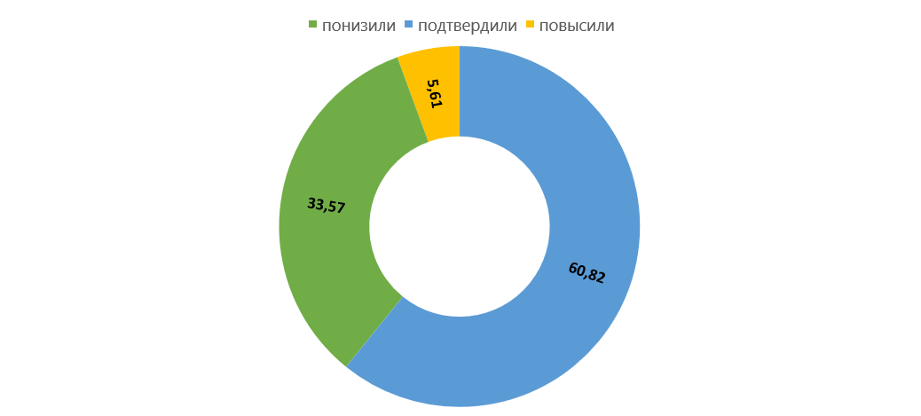
Сравнение отметок за работу с отметками по журналу
Обществознание, 6 класс

Slide 75
Выводы
Обществознание, 6 класс
В ВПР по обществознанию в 6 классах приняло участие 9042 человека.
Не справились с работой (получили «2») 583 участник (6,5%).
50,91% участников показали качество знаний (получили «4» и «5») в процессе выполнения работы.
Наибольшую сложность при выполнении работы вызвали задания 2, 5.2, 6.1, 6.2, 8.2

